Slide 1
Una reflexión acerca del uso de distribuciones aproximadas
*Carlos López-Vázquez. ** Esther Hochsztain
Introducción
Una reflexión acerca del uso de distribuciones aproximadas
Uso de distribuciones aproximadas
Estudio de caso
Conclusiones
Bibliografía y referencias
*Carlos López-Vázquez. ** Esther Hochsztain
* Laboratorio Latin-Geo Uruguay, **Universidad de la República.
Uruguay,
CLATSE- Octubre 2016

Slide 2
Plan de la Presentación
Una reflexión acerca del uso de distribuciones aproximadas
*Carlos López-Vázquez. ** Esther Hochsztain
Introducción
1 Introducción
Uso de distribuciones aproximadas
Estudio de caso
2 Uso de distribuciones aproximadas
Conclusiones
Bibliografía y referencias
Estudio de caso
Conclusiones
Bibliografía y referencias

Slide 3
Una reflexión acerca del uso de distribuciones aproximadas
*Carlos López-Vázquez. ** Esther Hochsztain
Introducción
Uso de distribuciones aproximadas
La aplicación de test estadísticos basada en
software, es ampliamente utilizada y de gran ayuda en el ámbito de la estadística aplicada
Estudio de caso
Conclusiones
Bibliografía y referencias
pero muchas veces oculta el uso de distribuciones
aproximadas que pueden ser válidas solamente en cierto rango

Slide 4
Uso de distribuciones aproximadas
Una reflexión acerca del uso de distribuciones aproximadas
*Carlos López-Vázquez. ** Esther Hochsztain
En ese trabajo se toma como ejemplo el test de
Introducción
rangos de Friedman, para el que se consideran dos posibles aproximaciones analíticas: por la distribución chi-cuadrado y por la distribución normal.
Uso de distribuciones aproximadas
Estudio de caso
Conclusiones
Bibliografía y referencias
Estas aproximaciones se consideran válidas en
ciertos rangos de los dos parámetros (k, N) de la distribución.
Para valores bajos de los parámetros se cuenta con
tablas para la distribución exacta.
Dado que las mismas no son suficientemente
amplias hay casos en que se recurre a la distribución aproximada para el cálculo de probabilidades.

Slide 5
Estudio de caso
Una reflexión acerca del uso de distribuciones aproximadas
*Carlos López-Vázquez. ** Esther Hochsztain
Introducción
Uso de distribuciones aproximadas
Estudio de caso
Se presenta una aplicación con valores de k y N para
Conclusiones
los que no se cuenta con la distribución exacta del estadístico.
Bibliografía y referencias
Se muestra que la decisión de una prueba de
hipótesis puede cambiar si se utiliza la distribución aproximada o la distribución ‘exacta’

Slide 6
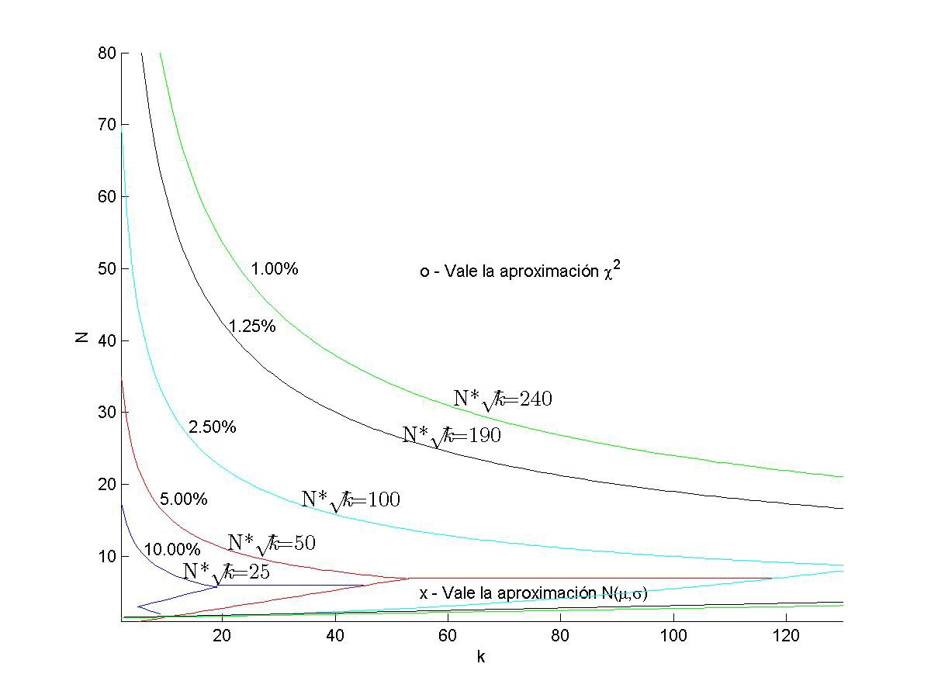
Estudio de caso
Una reflexión acerca del uso de distribuciones aproximadas
*Carlos López-Vázquez. ** Esther Hochsztain
Introducción
Uso de distribuciones aproximadas
Estudio de caso Conclusiones Bibliografía y referencias
Figura 1: Identificación de zonas con líneas en función de k, N

Slide 7
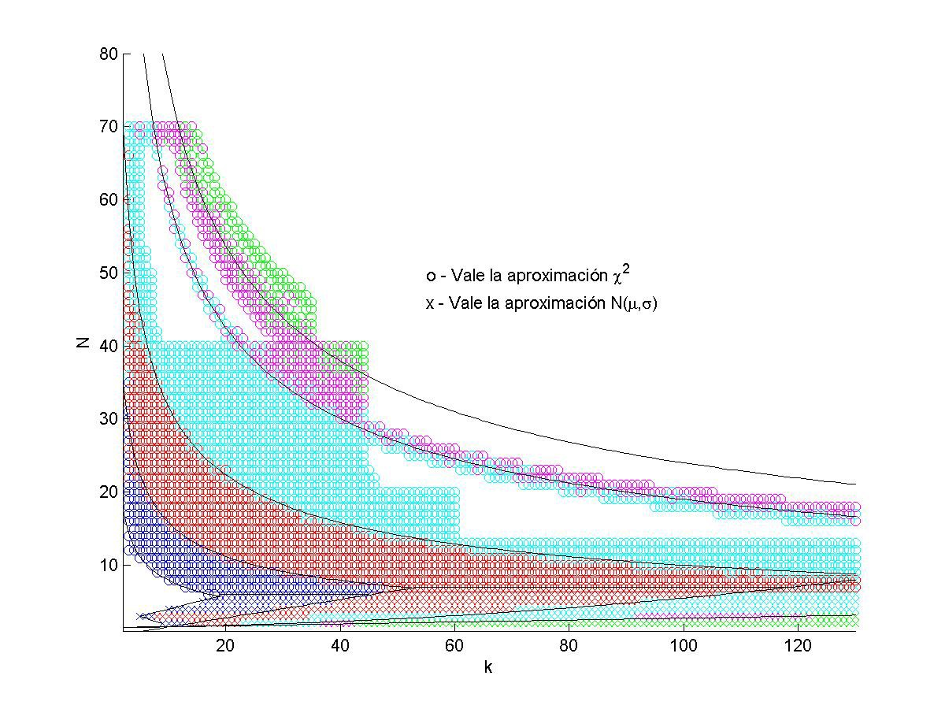
Estudio de caso
Una reflexión acerca del uso de distribuciones aproximadas
*Carlos López-Vázquez. ** Esther Hochsztain
Introducción
Uso de distribuciones aproximadas
Estudio de caso Conclusiones Bibliografía y referencias
Figura 2: Identificación con marcadores en función de k, N

Slide 8
Estudio de caso- Código de Simulación Monte Carlo
Una reflexión acerca del uso de distribuciones aproximadas
*Carlos López-Vázquez. ** Esther Hochsztain
Introducción
counter=0;sumR2=0; while criteria
u=rand(k,N);[dummy,p]=sort(u);
p=p’; %transpose the matrix S=sum(p);S=S*S’; %Produce sum of squares
I=find(sumR2==S); %Check if this value is already known
if isempty(I)
Uso de distribuciones aproximadas
Estudio de caso
Conclusiones
Bibliografía y referencias
%new value is already known. Add 1 to the counter counter(I)=counter(I)+1;
else
%the value is unknown.
Add a new entry to the vector
%list
I=length(counter)+1;
counter(I,1)=1; %force column vector sumR2(I,1)=S ;
end
end

Slide 9
Estudio de caso
Una reflexión acerca del uso de distribuciones aproximadas
*Carlos López-Vázquez. ** Esther Hochsztain
Introducción
Uso de distribuciones aproximadas
Se analizaron 59 casos de publicaciones en que se
Estudio de caso
aplica el Friedman rank-test
Conclusiones
Se identificaron 3 casos en que la conclusión
Bibliografía y referencias
difiere si se utiliza la aproximacíon chi-cuadrado y la distribución obtenida mediante simulación Monte-Carlo.
[Gross et al.(2012)Gross, Mercer, and Lin]
[Cechanowicz et al.(2014)Cechanowicz, Gutwin, Bateman, Mandryk, and St [de Juan and Hewitt(2011)]

Slide 10
Conclusiones y futuros trabajos
Una reflexión acerca del uso de distribuciones aproximadas
*Carlos López-Vázquez. ** Esther Hochsztain
Debe tenerse en cuenta que la mayoría de las
Introducción
herramientas no informan al usuario si el cálculo de probabilidades se basa en la distribución exacta o aproximada.
Uso de distribuciones aproximadas
Estudio de caso
Conclusiones
Esto puede ser particularmente relevante para
Bibliografía y referencias
quienes desarrollan estadística aplicada basada en software estadístico, sin prestar mucha atención a los conceptos subyacentes.
Se concluye en la conveniencia que en el output
del software estadístico se incluya información indicando si se está usando una distribución exacta o aproximada.
10 / 13

Slide 11
Conclusiones y futuros trabajos
Una reflexión acerca del uso de distribuciones aproximadas
*Carlos López-Vázquez. ** Esther Hochsztain
Introducción
Uso de distribuciones aproximadas
De esta forma el usuario podrá tener mayor
Estudio de caso
información de los conceptos que sustentan las conclusiones obtenidas
Futuros trabajos:
Conclusiones
Bibliografía y referencias
Actualmente se está comparando el código obtenido
con los desarrollos realizados en R (paquetes coin, NSM3), Mathematica, Java
Implementar un paquete de R con el desarrollo
realizado
11 / 13

Slide 12
Bibliografía
Una reflexión acerca del uso de distribuciones aproximadas
*Carlos López-Vázquez. ** Esther Hochsztain
[[Gross et al.(2012)Gross, Mercer, and Lin] ]Michael T Gross, Vicki S Mercer, and Feng-Chang Lin.
Effects of foot orthoses on balance in older adults.
journal of orthopaedic & sports physical therapy, 42(7):649–657, 2012.
Introducción
Uso de distribuciones aproximadas
[[Cechanowicz et al.(2014)Cechanowicz, Gutwin, Bateman, Mandryk, and Stavness]
]Jared E Cechanowicz, Carl Gutwin, Scott Bateman, Regan Mandryk, and Ian Stavness. Improving player balancing in racing games.
In Proceedings of the first ACM SIGCHI annual symposium on Computer-human
interaction in play, pages 47–56. ACM, 2014.
[[de Juan and Hewitt(2011)] ]Silvia de Juan and J Hewitt.
Relative importance of local biotic and environmental factors versus regional factors in driving macrobenthic species richness in intertidal areas.
Marine Ecology Progress Series, 423:117–129, 2011.
Estudio de caso
Conclusiones
Bibliografía y referencias
[[Martin et al.(1993)Martin, Leblanc, and Toan] ]Louise Martin, Raymond Leblanc, and Nguyen Ky Toan.
Tables for the friedman rank test.
Canadian journal of statistics, 21(1):39–43, 1993.
[[Van de Wiel(2004)] ]MA Van de Wiel.
Exact null distributions of quadratic distribution-free statistics for two-way classification.
Journal of Statistical Planning and Inference, 120(1):29–40, 2004.
[[Friedman(1937)] ]Milton Friedman.
The use of ranks to avoid the assumption of normality implicit in the analysis of variance.
Journal of the american statistical association, 32(200):675–701, 1937.
12 / 13

Slide 13
Una reflexión acerca del uso de distribuciones aproximadas
*Carlos López-Vázquez. ** Esther Hochsztain
Introducción
Uso de distribuciones aproximadas
Muchas gracias por su atención
Estudio de caso
Conclusiones
Bibliografía y referencias
¿Preguntas? ¿Comentarios?
13 / 13

